Slide 1


PROJET DATAImmo
Réunion du 30 Novembre 2022 , présentée par Jennifer Leuriot

Slide 2

Sommaire:
Introduction – p.3
Etape 1: le dictionnaire de données – p.4
Etape 2: le schéma relationnel – p.7
Etape 3: création de la base de données – p.10
Etape 4: préparer les données – p.12
Etape 5: Requêter pour répondre aux questions – p.14

Slide 3

Introduction:
Objectif du projet:
Face à l’importance des données, nous souhaitons nous démarquer de la concurrence en créant un modèle pour mieux prévoir le prix de vente des biens immobiliers.

Slide 4
Etape 1: Le dictionnaire de données

Slide 5
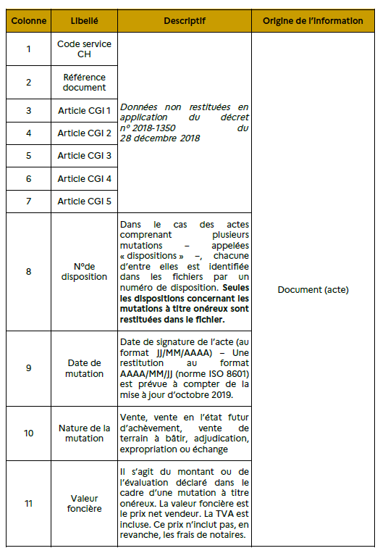
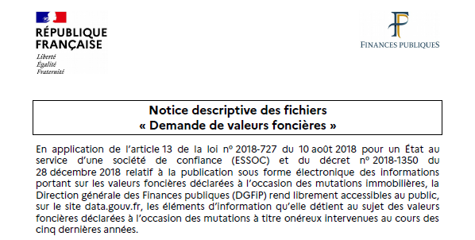
Etape 1 : le dictionnaire de données:
Analyse des fichiers excel bruts
Compréhension des différentes données
Choix des informations à conserver

Slide 6
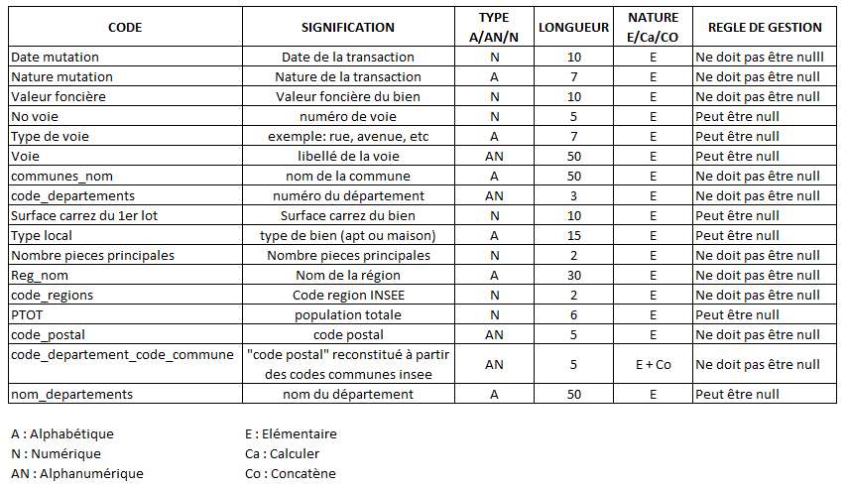
Etape 1 : le dictionnaire de données:

Slide 7
Etape 2: Le schéma relationnel

Slide 8
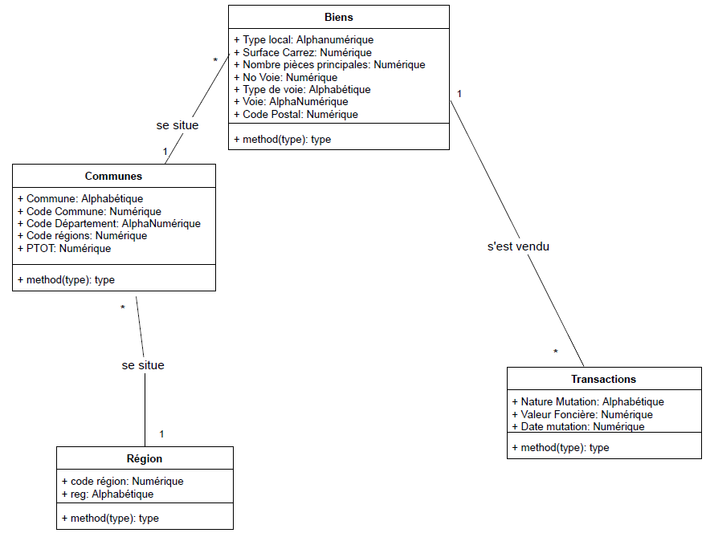
Etape 2-1 : MCD - le diagramme UML
Via:
diagrams.net

Slide 9
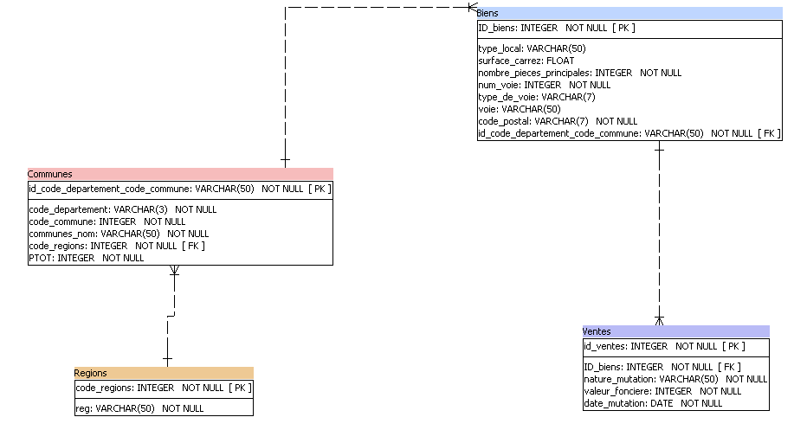
Etape 2-2 : MLD - le shéma relationnel
Via:
SQL Power Architect

Slide 10
Etape 3: Création de la base de données

Slide 11
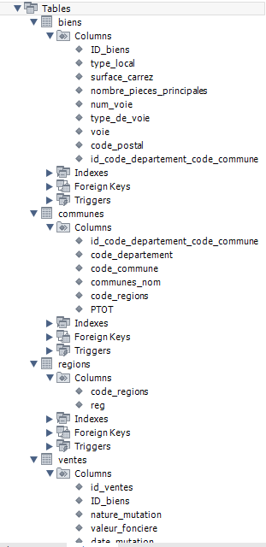
Etape 3 : création de la BDD
SGBDR retenu:
MySQL Workbench
Méthode retenue:
avec un script SQL utilisant CREATE TABLE,
généré sur SQL Power Architect après la
création du schéma relationnel.

Slide 12
Etape 4: Préparer les données

Slide 13

Etape 4 : Préparer les données
Nettoyer les fichiers excel bruts
Choix de ne pas garder les lignes avec des valeurs foncières vides (18 lignes)
Utilisation d’excel - recherchev
Un fichier csv par table
Importation des fichiers dans les tables crées dans le SGBDR

Slide 14

Etape 5: Requêter pour répondre aux questions

Slide 15
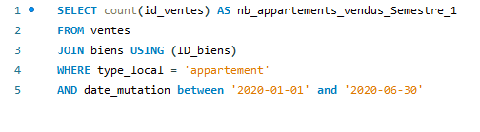
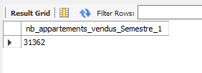
Etape 5: Requêter pour répondre aux questions:
Q1: Nombre total d’appartements vendus au 1er semestre 2020:

Slide 16
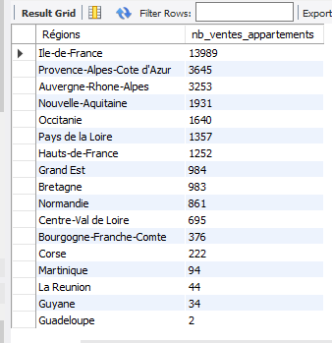
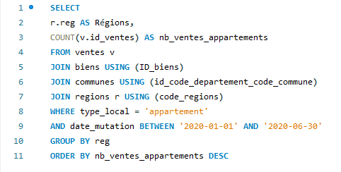
Etape 5: Requêter pour répondre aux questions:
Q2: Le nombre de ventes d’appartements par région pour le 1er semestre:

Slide 17
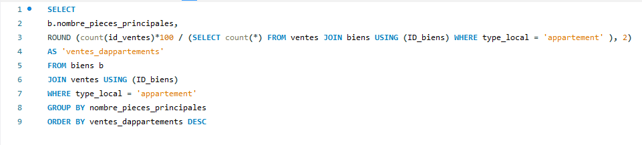
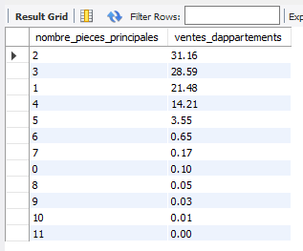
Etape 5: Requêter pour répondre aux questions:
Q3: Proportion des ventes d’appartements par le nombre de pièces:

Slide 18
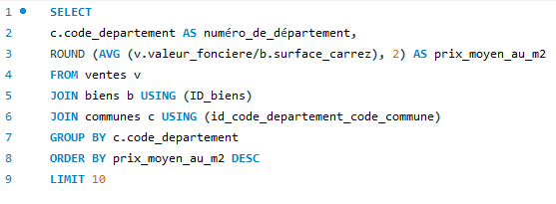
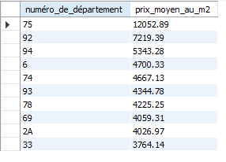
Etape 5: Requêter pour répondre aux questions:
Q4: Liste des 10 départements où le prix du mètre carré est le plus élevé:

Slide 19
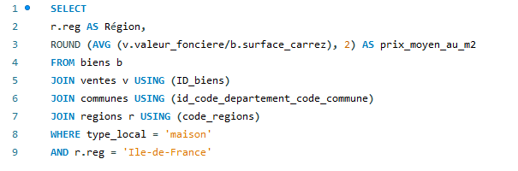
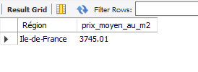
Etape 5: Requêter pour répondre aux questions:
Q5: Prix moyen du mètre carré d’une maison en Île-de-France:

Slide 20
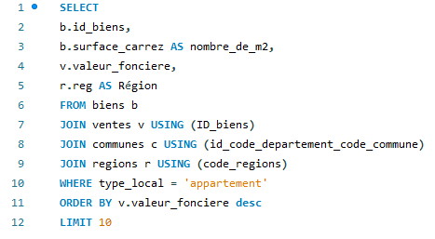
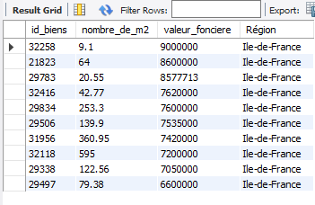
Etape 5: Requêter pour répondre aux questions:
Q6: Liste des 10 appartements les plus chers avec la région et le nombre de mètres carrés:

Slide 21
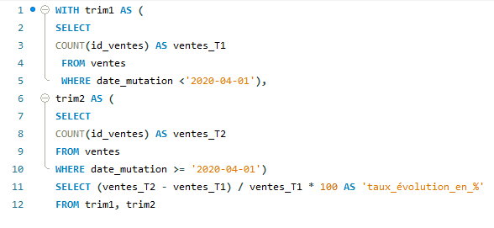
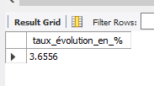
Etape 5: Requêter pour répondre aux questions:
Q7: Taux d’évolution du nombre de ventes entre le premier et le second trimestre de 2020:

Slide 22
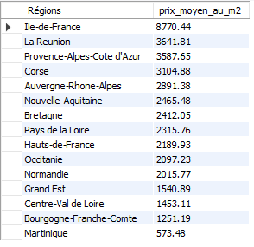
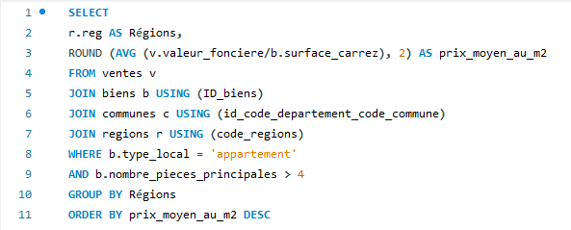
Etape 5: Requêter pour répondre aux questions:
Q8: Le classement des régions par rapport au prix au mètre carré des appartements de plus de 4 pièces:

Slide 23
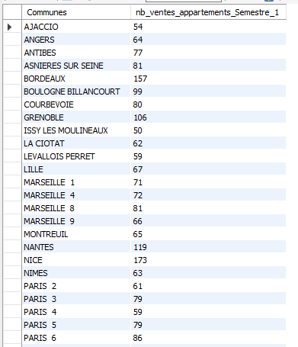
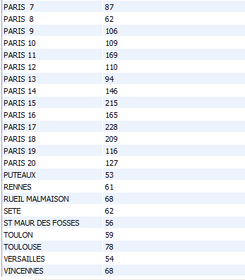
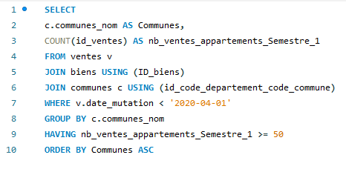
Etape 5: Requêter pour répondre aux questions:
Q9: Liste des communes ayant eu au moins 50 ventes au 1er trimestre:

Slide 24
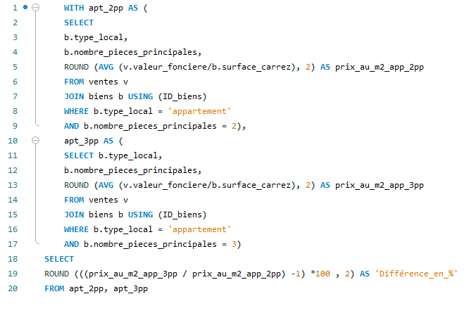

Etape 5: Requêter pour répondre aux questions:
Q10: Différence en pourcentage du prix au mètre carré entre un
appartement de 2 pièces et un appartement de 3 pièces:

Slide 25
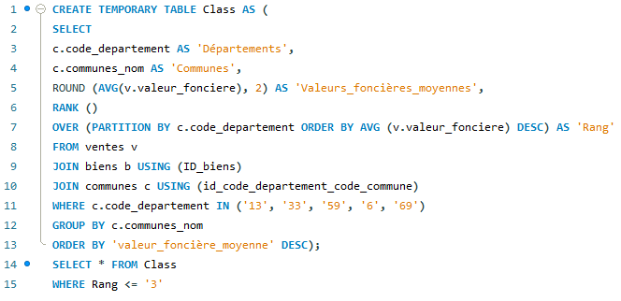
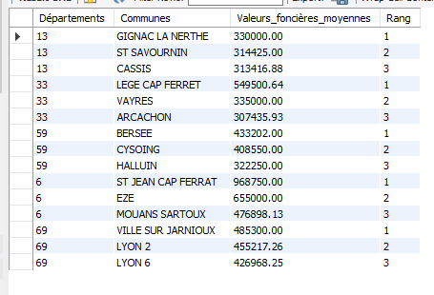
Etape 5: Requêter pour répondre aux questions:
Q11: Les moyennes de valeurs foncières pour le top 3 des communes des départements 6, 13, 33, 59 et 69:

Slide 26
Fin du Projet DATAImmo – modèle de prédiction du prix créé.

